Slide 1



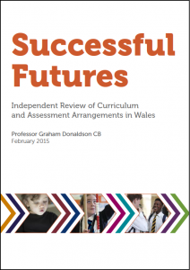
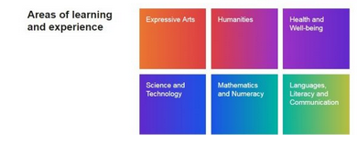
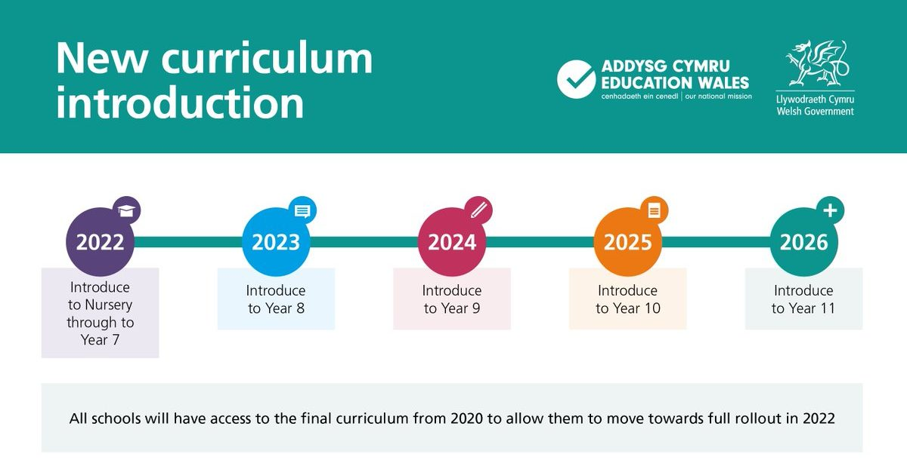
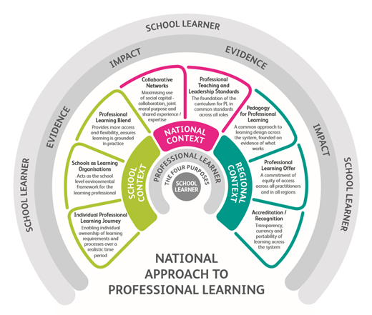
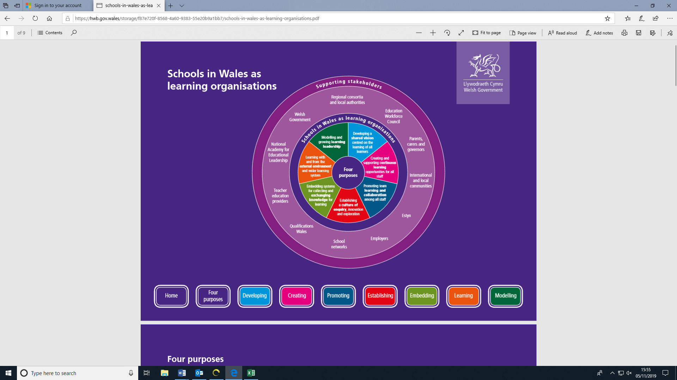
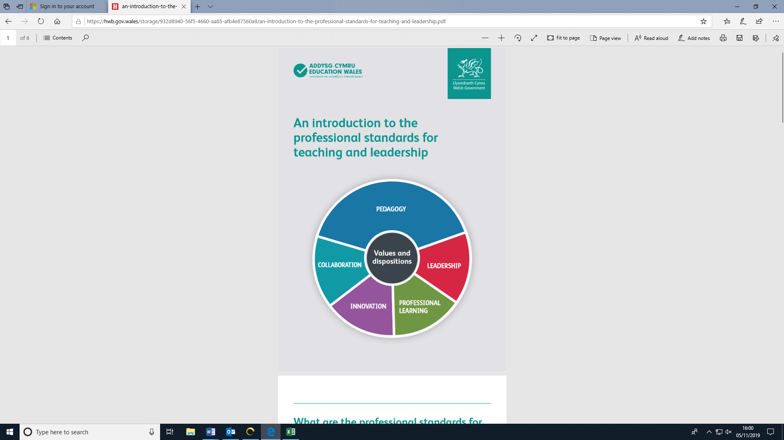
Prosiect Ymholiad Proffesiynol Cenedlaethol
Taith Ymholi gyda’n hysgolion
Y Cefndir
Ochr yn ochr a dau sefydliad arall, roedd Llywodraeth Cymru wedi comisiynu Sefydliad Cydweithredol dros Ymchwil Addysg, Tystiolaeth ac Effaith (CIEREI), Prifysgol Bangor, i oruchwylio cyfres o ymholiadau proffesiynol gydag Ysgolion Arloesi Dysgu Proffesiynol. Pwrpas hyn oedd cefnogi ymarferwyr i ddod yn ymholwyr proffesiynol i helpu gyda’r gwaith o ddatblygu'r Cwricwlwm i Gymru 2022.
Ysgolion, n = 30, Cynradd, Uwchradd ac Arbennig
Canolbwynt ymholiad 2018-2019
Cylch 1: Ymholiad seiliedig ar ysgol
Cylch 2 a 3: Ymholiad seiliedig ar ysgolion clwstwr
• Cynllunio ar gyfer cwricwlwm seiliedig ar ddiben
• Addysgeg a sut mae dysgu’n gweithio
• Dysgu seiliedig ar brosiect
• Y goblygiadau o ran arweinyddiaeth a rheolaeth
Gyda chymorth SAU, roedd Ysgolion Arloesi wedi dechrau archwilio goblygiadau dysgu proffesiynol y cwricwlwm newydd gyda Phrifysgol Bangor
gan arbenigo ym maes Ieithoedd, Llythrennedd a Chyfathrebu a Gwyddoniaeth a Thechnoleg.
Canolbwynt ymholiad 2019-2020
Cylch 4: Y cyfnod cydgrynhoi a chyfoethogi
Ymholiad seiliedig ar ysgol ac ar ysgolion clwstwr
• Addysgeg a sut mae dysgu’n gweithio
Bydd SAU yn parhau i ddatblygu sgiliau ymholi ysgolion arloesi ledled yr holl Feysydd Dysgu a Phrofiad er mwyn datblygu i fod yn ysgolion ymholi arweiniol cenedlaethol a fydd yn cydweithio ag ysgolion clwstwr mewn partneriaeth â Chonsortia Addysg Rhanbarthol.
Canfyddiadau sy'n dod i'r amlwg
Mae angen i athrawon gael sgiliau ymchwilio newydd er mwyn iddynt allu hwyluso'r Cwricwlwm i Gymru 2022
Mae mannau cychwyn ysgolion yn amrywio’n fawr.
Mae angen i ysgolion gael cyfnod estynedig o amser i addasu eu hamserlenni gwaith, darllen a meithrin gwybodaeth a dealltwriaeth fwy manwl o lenyddiaeth ymchwil penodol i bwnc sydd eisoes ar gael - yn benodol, sut i ymwneud yn ystyrlon â deunyddiau a dogfennau cysylltiedig â'r cwricwlwm sydd wedi cael eu cyhoeddi, er enghraifft ‘Yr Hyn sy’n Bwysig’ a ‘Camau Cynnydd’.
Ar y cyfan, roedd ysgolion yn frwdfrydig ynghylch y broses ymholi ac yn ymddiddori ynddi. Roeddynt yn gwerthfawrogi'r elfen o weithio gyda chydweithwyr mewn Awdurdodau Lleol, Consortia Addysg Rhanbarthol, Sefydliadau Addysg Uwch (SAU) ac yn Llywodraeth Cymru.
Mae’n ymddangos y bydd gweithredu’r Cwricwlwm i Gymru 2022 yn llwyddiannus yn dibynnu ar faint o gymorth dysgu proffesiynol fydd ar gael i staff ysgolion ac ansawdd y cymorth hwnnw, gan ddefnyddio rolau arbenigol unigryw consortia addysg rhanbarthol, awdurdodau lleol a SAU sydd wedi’u teilwra’n bwrpasol i gyd-destun y sefydliadau unigol. Mae angen rhoi sylw penodol i gyfnodau pontio o'r ysgol gynradd i'r ysgol uwchradd, yn ogystal â sicrhau eglurder o ran asesiadau, atebolrwydd a chymwysterau.
Nid yw Addysgegau neilltuol wedi cael eu datblygu’n llawn eto, gan fod dogfennau sy'n deillio o ddatblygu'r cwricwlwm yn parhau i fod ar ffurf ddrafft ar hyn o bryd.
Ystyrir llais y disgybl yn elfen allweddol o ymchwil pellach i roi cwricwlwm seiliedig ar ddiben ar waith yn effeithiol. Felly hefyd rolau asiantaethau allanol o ran sicrhau dysgu dilys a sicrhau bod dysgwyr yn cael gymaint â phosibl o brofiadau cyfoethog.
Dylai ymholi proffesiynol fod yn:
  elfen graidd o raglenni Addysg Gychwynnol Athrawon yng Nghymru
  rhan annatod o'r Dull Gweithredu Cenedlaethol ar gyfer Dysgu Proffesiynol a'r elfen Ysgolion fel Sefydliadau sy’n Dysgu
  rhan ganolog o ddatblygu arweinyddiaeth ar draws y system addysg h.y. Academi Genedlaethol Arweinyddiaeth Addysgol
  nodwedd ganolog o'r Strategaeth Genedlaethol ar gyfer Ymchwil ac Ymholiad Addysgol
  elfen bwysig o Fframwaith Hunanwerthuso a Gwella Estyn
  seiliedig ar gydweithio cadarn rhwng ysgolion a rhannau eraill o'r system addysg, yn enwedig Prifysgolion sy’n gyson â Strategaeth Genedlaethol Llywodraeth Cymru ar gyfer Ymchwil ac Ymholiad Addysgol er mwyn i ddysgwyr allu ymgysylltu â'r cwricwlwm ac i ymarferwyr allu gweithredu fel gweithwyr proffesiynol beirniadol a hyddysg a ‘llunwyr’ ymchwil – ymchwilwyr agos at ymarfer
Dylai dysgu proffesiynol fod yn rhan annatod o'r diwrnod ysgol (nid ‘ychwanegiad’) ac yn elfen o reoli perfformiad gyda
chyswllt cryfach â'r Pasbort Dysgu Proffesiynol
Gwilym Siôn ap Gruffudd, Prifysgol Bangor g.s.apgruffudd@bangor.ac.uk, Dr Bryn Jones, Prifysgol Bangor b.jones@bangor.ac.uk, Yr Athro Carl Hughes, Prifysgol Bangor: c.hughes@bangor.ac.uk,
Yr Athro Enlli Môn Thomas, Prifysgol Bangor: enlli.thomas@bangor.ac.uk, Ruth Thackery, GwE: RuthThackray@gwegogledd.cymru, Euros Davies, GwE: EurosDavies@gwegogledd.cymru

